Slide 1
TEKNOLOJİ, YENİLİK VE YERLİLEŞTİRME
DAİRESİ BAŞKANLIĞI
Haziran 2020

Slide 2
TEKNOLOJİ, YENİLİK ve YERLİLEŞTİRME DESTEKLERİ
1. ARGE VE İNOVASYON DESTEK PROGRAMI
2. STRATEJİK ÜRÜN DESTEK PROGRAMI
3. KOBİ TEKNOLOJİK ÜRÜN YATIRIM DESTEK PROGRAMI
4. İŞGEM/TEKMER PROGRAMI
5. ULUSLARARASI KULUÇKA MERKEZİ ve HIZLANDIRICI DESTEK PROGRAMI

Slide 3
STRATEJİK ÜRÜN DESTEK PROGRAMI

Slide 4
STRATEJİK ÜRÜN DESTEK PROGRAMI
(TEKNOLOJİ ODAKLI SANAYİ HAMLESİ PROGRAMI KAPSAMINDA)
PROGRAMIN AMACI
Teknoloji Odaklı Sanayi Hamlesi Programı kapsamında
Türkiye’de orta-yüksek ve yüksek teknoloji seviyeli sektörlerdeki katma değeri yüksek ürünlerin ve
bu sektörlerin gelişimi için kritik önemi haiz ürünlerin üretimini artırmaya yönelik
KOBİ’lere ait yatırım projelerinin desteklenmesidir.

Slide 5
PROGRAMDAN YARARLANMA KOŞULU
KOSGEB Veri Tabanı’nda kayıtlı ve aktif durumda olan,
KOBİ Bilgi Beyannamesi güncel olan,
Bakanlığa ön başvuruda bulunup kesin başvuru yapmaya davet edilerek Portal üzerinden KOSGEB’e yönlendirilen,
Türkiye’de yerleşik sermaye şirketi statüsünde olan,
İşletme Teknoloji Odaklı Sanayi Hamlesi Programı çağrı planında yer alan ürünleri üretmek üzere başvurabilir.

Slide 6
DESTEK ÜST LİMİTİ VE ORANLARI
Toplam
5.000.000TL
Destek Üst Limiti | 5.000.000 TL | 1.500.000 TL - Geri ödemesiz
 |  | 3.500.000 TL - Geri Ödemeli
Destek Oranı %60 *
Destek Oranı | %30’u geri ödemesiz %70’i geri ödemeli
* Personel gideri için %100 oranında ve geri ödemesiz destek
6

Slide 7
DESTEK UNSURLARI
Personel gideri desteği
Makine-teçhizat desteği
Hizmet alımı desteği
Yazılım giderleri desteği
Referans numune gideri desteği

Slide 8
DESTEK UNSURLARI
Makine-teçhizat desteği
Yazılım Giderleri Desteği
Personel Gideri Desteği
Referans Numune Gideri Desteği
Hizmet Alımı Desteği
1
2
3
4
5
İşletmeye; yatırım projesine konu ürünün üretilmesi ile ilişki olan makine-teçhizat ve kalıp giderleri için geri ödemesiz ve geri ödemeli destek birlikte sağlanır. Alınan makine-teçhizatın yerli malı belgesi ile belgelendirilmesi durumunda geri ödemesiz destek oranına % 15 ilave edilir
İşletmeye, yatırım projesine konu ürünün üretilmesi ile ilişkili olan yazılım giderleri kapsamında yeni alınacak yazılımın lisans bedeli ve/veya proje süresi içindeki zaman sınırlı lisans kullanım bedeli için geri ödemesiz ve geri ödemeli destek birlikte sağlanır. Alınan yazılımın yerli malı belgesi ile belgelendirilmesi durumunda geri ödemesiz destek oranına % 15 ilave edilir
Yatırım projesi kapsamında yeni istihdam edilecek personel için geri ödemesiz destek verilir. Personel gideri desteği kapsamında %100 oranında geri ödemesiz destek sağlanır.
Üretilecek olan ürünün standartları sağlayıp sağlamadığına dair testlerin yapılması sürecinde, üretilen ürünün muadilleri ile kıyaslanmasında ve analizinde kullanılabilecek referans numune alımına ilişkin giderler için sağlanır.
Proje süresince hizmet alımı desteği kapsamında Eğitim ve danışmanlık giderleri , Tasarım giderleri , Test-analiz ve kalibrasyon giderleri ve Bilgi transferi giderleri için destek sağlanır.

Slide 9
Yatırım Projesi Süresi
İşletme, yatırım proje süresini 4 ay ve katları şeklinde olmak üzere en az 8 ay en fazla 36 ay olacak şekilde belirler
İşletmenin talep etmesi halinde, komite kararı ile bir defaya mahsus olmak üzere 4 ay ek süre verilebilir. Verilen ek süre dâhil olmak üzere yatırım projesi süresi toplam 36 ayı geçemez.
4’er aylık Faaliyet-zaman planı

Slide 10
Destek Programı Süreçleri
Bakanlığa Ön Başvuru ve Bakanlık İncelemesi
Başvuru
Başvuruların Kontrolü
Projeye konu ürün
Asgari proje tutarı
Çağrı duyurusunda belirtilen temel kriterler
Kesin başvuruya davet edilme
KOSGEB’e yönlendirilme
KBS üzerinden Destek Başvurusu
Varsa eksik/hataların tespiti
Eksik/hataların İşletmeye bildirilmesi Mevzuata uygun hale getirilmesi
Ödeme
Faaliyetlerin Yürütülmesi
Değerlendirme
Dönemsel izlemenin raporlanması
Gerçekleşen giderler için destek talebi
Proje faaliyetlerinin yürütülmesi
4’er aylık dönemsel izleme
Komite değerlendirmesi
Projenin Tamamlanması
Program Sonrası İzleme
Projenin tamamlanması
Portal üzerinden KOSGEB’e yönlendirilme
KBS üzerinden tamamlama talebi
İşletmenin proje sonrası izlenmesi

Slide 11
BAŞVURU SAYILARI*
Bakanlık tarafından kesin başvuru yapmaya davet edilerek KOSGEB’e yönlendirilen İşletme sayısı
124
Stratejik Ürün Destek Programı Başvuru Formunu taslak olarak dolduran işletme sayısı
82
Başvurusunu onaylayan işletme sayısı
51

Slide 12
1. Dönem Stratejik Ürün Destek Programına İlişkin Veriler
Kabul edilen toplam proje sayısı: 96
Orta Yüksek Teknoloji:76
Yüksek Teknoloji: 20
Toplam Proje Bütçesi: 607 Milyon TL
Toplam KOSGEB Destek Tutarı: 317 Milyon TL
İstihdam katkısı: Yatırım projeleri kapsamında toplam 454 kişinin istihdamına destek verilecektir

Slide 13
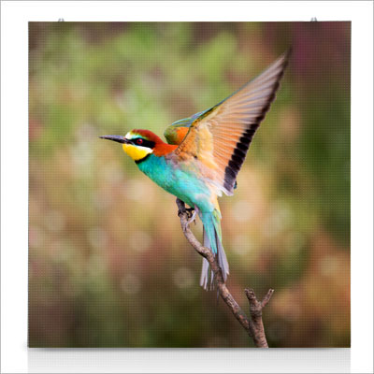
Proje Örnekleri
Proje Konusu:
«HD Kalite LED Ekran ve LED Üretimi»
 | İşletme Ölçeği: Küçük |  | Teknoloji Düzeyi: Orta-Yüksek Teknoloji
İşletme, LED Chip Kılıflama, Paketleme (LED üretim) ve HD serisi LED ekranların üretimi projesi ile ülkemizin büyük oranda Uzak Doğu üreticilerine mahkum olduğu HD Kalite Led Ekran ve LED Üretiminde yerli kapasiteyi geliştirmeyi hedeflemektedir.
Proje başarıyla tamamlanmış olup işletmenin kapasite kullanım oranları %100 artmıştır. Aylık 1000m2 üretim yapan tesiste üretim 2 katına çıkmıştır. İşletme daha önce satın aldığı 0,2w ledleri kendi üreterek yıllık yaklaşık 450.000$ kar sağlamıştır. İşletme ürettiği ürünleri Amsterdam ISE fuarına katılım sağlayarak sergilemiştir.

Slide 14
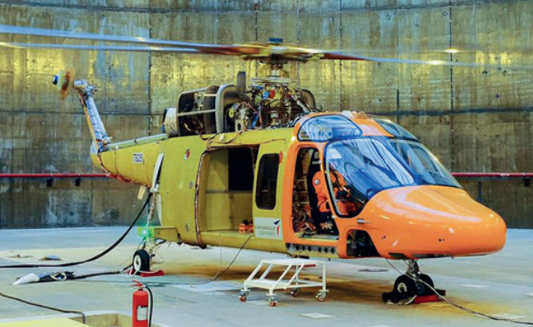
Proje Konusu:
«Özgün Helikoptere Ait Alüminyum Parçalarının Seri İmalatı »
 | İşletme Ölçeği: Orta |  | Teknoloji Düzeyi: Orta-Yüksek Teknoloji
İşletme, üreteceği yüksek teknoloji ürünü olan helikopterlere ait alüminyum döküm parçaları için başvuru yapmıştır. Savunma sanayinde hayati önem taşıyan ve TAI tarafından geliştirilecek yerli helikopterlere ait alüminyum parçaları ithal edilmektedir. Geliştirilecek proje ile birlikte alüminyum döküm parça ithalatı azalacak, savunma sanayinde yerlileşmenin hızla büyüdüğü ülkemizde kaliteli, ekonomik ve yüzde yüz yerli sermayeyle üretilmiş ürünlerin üretilmesine ve yerlileştirilmesine katkı sağlanacaktır.

Slide 15
KOBİ TEKNOYATIRIM DESTEK PROGRAMI

Slide 16
PROGRAMIN AMACI
PROGRAMIN AMACI
İşletmelerin Ar-Ge veya yenilik faaliyetleri sonucu ortaya çıkan yeni ürün/ürünlerin üretimini ve ticarileştirilmesini
Orta - yüksek ve yüksek teknoloji alanında yer alan ve cari işlemler hesabına katkı sağlayacak ürünlerin yerli sanayi tarafından üretimi ve ticarileştirilmesini
AMAÇLAYAN YATIRIMLARI DESTEKLEMEK SURETİYLE
İHRACATI ARTIRMAK
VE
ÜLKE EKONOMİSİNE KATMA DEĞER SAĞLAMAKTIR

Slide 17
BAŞVURU KOŞULLARI
1-a ) Ar-Ge/yenilik faaliyetleri sonucu ortaya çıkan ürünlerin üretimini ve ticarileştirilmesi amacı kapsamında yapılan başvuruların
KOSGEB ve diğer kamu kurum ve kuruluşları, kanunla kurulan vakıflar veya uluslararası fonlar tarafından desteklenen ar-ge ve yenilik projeleri sonucunda ortaya çıkan
Doktora çalışması neticesinde ortaya çıkan
Teknolojik Ürün (TÜR) Deneyim belgesi alan
Patent belgesi ile koruma altına alınan
prototip çalışması tamamlanmış ürün için yapılması esastır. Ürün sahibi işletmeler veya ürünün fikri sınai mülkiyet ve telif haklarını sözleşme ile hak sahibinden devralmış işletmeler başvurabilir.
17

Slide 18
BAŞVURU KOŞULLARI
1- b) Orta - yüksek ve yüksek teknoloji alanında yer alan ve cari işlemler hesabına katkı sağlayacak ürünlerin yerli sanayi tarafından üretimi ve ticarileştirilmesi amacı kapsamında yapılan başvurular için gerekli koşullar;
Yatırım projesi bütçesinin 10.000.000
TL’yi geçmemesi
İşletmenin paydaş ile işbirliği yaparak başvuru yapması
Orta yüksek ve yüksek teknoloji alanında yer alan ve başkanlık tarafından belirlenen Cari İşlemler Hesabına Katkı Sağlayacak Ürün Listesi’nde yer alan ürünleri üretmek üzere başvuru yapması

Slide 19
BAŞVURU KOŞULLARI
Koronavirüs (Covid-19) Salgını Kapsamında Üretilecek Ürün Listesi
Bilindiği üzere Koronavirüs (Covid-19) salgını, tüm dünya için ciddi bir sağlık tehdidi oluştururken ülkemizde Mart ayı itibariyle görülmeye başlanan vakalar ile birlikte salgının ekonomik etkileriyle başa çıkabilmek kurumumuz da çeşitli uygulamaları devreye almıştır.
Dünya Sağlık Örgütü tarafından pandemi olarak açıklanan Koronavirüs (Covid-19) salgınının etkilerini azaltmak için ülkemizde alınan tedbirler kapsamında; KOBİ Teknoyatırım Destek Programı kapsamında belirlenen Koronavirüs (Covid-19) Salgını Kapsamında Üretilecek Ürün Listesi’nde yer alan ürünlerin desteklenmesine yönelik İcra Komitesi kararı alınmıştır.

Slide 20
BAŞVURU KOŞULLARI
Paydaşa ilişkin hususlar;
K
Kamu
Kurum/Kuruluşu
B
Büyük ölçekli
işletme
Paydaştan yatırım projesi kapsamında üretilecek ürünü satın almaya ilişkin iradesi ve niyetinin olması, proje süresince işletmeye teknik ve mali açıdan rehberlik yapması, ürünün belirlenen standart ve spesifikasyonlara uygun şekilde üretildiğini takip etmesi, işletmenin proje süresince karşılaşabileceği zorluklara ortak çözümler üretmesi beklenir.
O
Orta ölçekli işletme

Slide 21
DESTEK ÜST LİMİT VE ORANLARI
Destek Üst Limiti
Düşük ve
Orta Düşük Teknoloji
Geri Ödemesiz 300 Bin TL
Geri Ödemeli
700 Bin TL
Cari İşlemler Hesabına Katkı Sağlayan Ürün Listesi
Geri Ödemesiz
1 Milyon 800 Bin TL
Geri Ödemeli
4 Milyon 200 Bin TL
Orta Yüksek ve
Yüksek Teknoloji
Geri Ödemesiz
1,5 Milyon TL
Geri Ödemeli
3,5 Milyon TL
Destek Oranı %60
%30’u Geri Ödemesiz %70’ i Geri Ödemeli
Personel gideri desteği %100 oranında geri ödemesiz

Slide 22
DESTEK UNSURLARI
Makine-teçhizat desteği
Yazılım giderleri desteği
Eğitim ve danışmanlık desteği
Üretim hattı tasarım giderleri desteği
Personel gideri desteği
Tanıtım ve pazarlama giderleri desteği

Slide 23
DESTEK UNSURLARI
Üretim hattı tasarım giderleri desteği
Makine-teçhizat desteği
Yazılım Giderleri Desteği
Personel Gideri Desteği
Eğitim ve danışmanlık desteği
Tanıtım ve pazarlama giderleri desteği
1
2
3
4
5
6
İşletmeye; yatırım projesine konu ürünün üretilmesi ile ilişki olan makine-teçhizat ve kalıp giderleri için geri ödemesiz ve geri ödemeli destek birlikte sağlanır. Alınan makine-teçhizatın yerli malı belgesi ile belgelendirilmesi durumunda geri ödemesiz destek oranına % 15 ilave edilir
Üretim hattı tasarım giderleri için desteklemeye esas tutar; makine-teçhizat ve kalıp giderleri için onaylanan toplam desteklemeye esas tutarın % 3 ’ünü geçemez
İşletmeye, yatırım projesine konu ürünün üretilmesi ile ilişkili olan yazılım giderleri kapsamında yeni alınacak yazılımın lisans bedeli ve/veya proje süresi içindeki zaman sınırlı lisans kullanım bedeli için geri ödemesiz ve geri ödemeli destek birlikte sağlanır. Alınan yazılımın yerli malı belgesi ile belgelendirilmesi durumunda geri ödemesiz destek oranına % 15 ilave edilir
Yatırım projesi kapsamında yeni istihdam edilecek personel için geri ödemesiz destek verilir. Personel gideri desteği kapsamında %100 oranında geri ödemesiz destek sağlanır.
İşletmenin eğitim ve danışmanlık giderlerine geri ödemesiz ve geri ödemeli destek birlikte sağlanır. Bu desteğin üst limiti yatırım projesi konusu ürünün düşük veya orta düşük teknoloji alanında yer alması halinde 30.000 TL, orta yüksek veya yüksek teknoloji alanında yer alması halinde 150.000 TL’dir.
Yatırım projesine konu ürünün görsel medyada tanıtımına ilişkin giderlerine, dijital reklam/tanıtım (sosyal medya reklamları, arama motoru optimizasyonu vb.) giderlerine, yurt içi ve yurt dışı basılı reklam (gazete, dergi) giderlerine, broşür/katalog basımı giderlerine, elektronik ticaret sitelerine üyelik giderlerine ve yurt dışı fuarlara katılım giderlerine geri ödemesiz ve geri ödemeli destek birlikte verilir. Bu desteğin üst limiti 200.000 TL’dir.

Slide 24
Yatırım Projesi Süresi
İşletmenin talep etmesi halinde, kurul kararı ile bir defaya mahsus olmak üzere 4 ay ek süre verilebilir. Verilen ek süre dâhil olmak üzere yatırım projesi süresi toplam 36 ayı geçemez
İşletme, yatırım proje süresini 4 ay ve katları şeklinde olmak üzere en az 8 ay en fazla 36 ay olacak şekilde belirler
Yatırım projesinin başlangıç tarihi desteklemeye ilişkin ilk kurul kararının evrak kaydına alındığı tarihtir.
Faaliyet-zaman planı 4’er aylık dönemleri kapsar

Slide 25
DESTEK PROGRAMI SÜREÇLERİ
Başvuru
Başvurunun Kontrolü
Yerinde İncelemeler
KOBİ Bilgi Sistemi üzerinden; Uygulama Birimlerine
Değerlendirme için sevk, Düzeltme İstenmesi, Ret
Orta yüksek veya yüksek teknoloji alanında ya da Cari İşlemler Hesabına katkı sunan ürün listesinde ise teknik inceleme ve mali analiz hazırlanması
Ödeme
Faaliyetlerin Yürütülmesi
Komite
Kurul
Nihai Karar
Projenin Tamamlanması
Projenin İzlenmesi
Yatırım projesinin tamamlanması
3 yıl boyunca işletmenin her yıl izlenmesi

Slide 26
Kurul ve Komite Oluşumu
Program kapsamında sunulan yatırım projelerini değerlendirmek ve karar almak üzere kurul oluşturulur.
Kurul, en az 1 KOSGEB personeli ve en az 3 bağımsız değerlendirici olmak üzere toplam 5 üyeden oluşur. Bağımsız değerlendiricilerden en az 1’i öğretim elemanı ve en az 1’i Sanayi ve Teknoloji Bakanlığı temsilcisi olmalıdır.
Kurul yatırım projelerini; projenin ekonomik etkisi, teknik yeterlilik, faaliyet-zaman planlaması, bütçe maliyet etkinliği, projenin sürdürülebilirliği ve yerindeliği vb. hususlar açısından puanlama yaparak değerlendirir.
Kurul, yatırım projesinin; kabulüne ya da reddine ilişkin değerlendirmesini puanlama ile yapar. Yatırım projesinin kabul edilebilmesi için, her bir kurul üyesinin 100 üzerinden verdiği puanların aritmetik ortalamasının 60 ve üzeri olması gerekmektedir. 60 ve üzeri puan alamayan yatırım projeleri reddedilir.
Kurulların değerlendirmesi neticesinde desteklenmesi kabul ve reddedilen başvurulara ilişkin gerekçeli kurul kararları komiteye arz edilir. Nihai destek kararını vermek üzere komite oluşturulur.
Komite projenin desteklenmesini kabul edebilir, reddedebilir veya projeyi düzelterek desteklenmesinin kabulüne karar verebilir. Komite kararı nihai olup komite kararına itiraz edilemez.

Slide 27
Geçmiş Dönem KOBİ Teknoyatırım Destek Programı Versiyonları (Birinci ve İkinci Dönem)
Kabul edilen toplam proje sayısı: 157
(1. Dönem: 74
2. Dönem: 83)
Düşük ve Orta Düşük Teknoloji: 5
Orta Yüksek Teknoloji:113
Yüksek Teknoloji: 39
Toplam Proje Bütçesi: yaklaşık 1 Milyar TL
Toplam KOSGEB Destek Tutarı: 604.178.906,82
İstihdam katkısı: Yatırım projeleri kapsamında toplam 670 kişinin istihdamına destek verilecektir

Slide 28
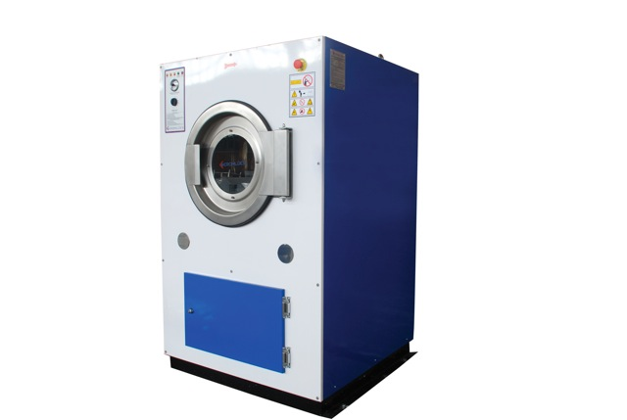
Proje Örnekleri
«Enerji Tasarruflu Endüstriyel Çamaşır Kurutma Makinelerinin Üretiminde İleri Teknoloji Kullanımı»
 | İşletme Ölçeği: Orta |  | Teknoloji Düzeyi: Orta-Yüksek teknoloji
Proje kapsamında yürütülen Ar-Ge çalışmaları sonucunda kurutma fırınında yapılan inovasyon çalışmaları neticesinde enerji sarfiyatında düşüş sağlanmıştır. Seri üretimi planlanan ‘Endüstriyel Çamaşır Kurutma Makinasi’ ile ülkemizde ithalatı yapılan ürünlere maliyet ve servis hizmetlerinde üstünlük sağlanması ve bu sayede döviz çıkışının azaltılması amaçlanmaktadır. Ayrıca KOSGEB desteği ile üst seviyede teknolojik üretim yapma olanağı elde edilerek yurtdışı rakiplerle kalite yönünden rekabet edilebilecek bir noktaya ulaşılması ve Türki Cumhuriyetler, Ukrayna, Gürcistan gibi ülkelerde yeni ihracat pazarlarına erişim hedeflenmektedir.

Slide 29
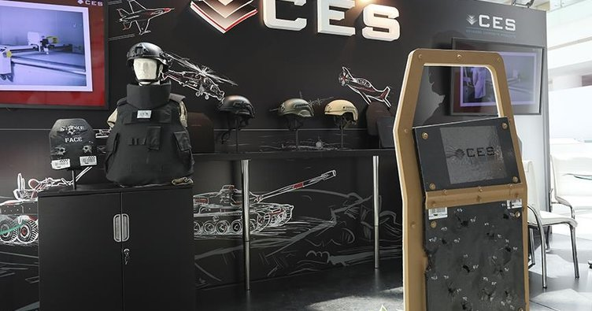
«Askeri Uygulamalar için Yüksek Peformanslı Balistik Kompozit Parçacık Kalkanı Seri Üretim Altyapısının Kurulması»
 | İşletme Ölçeği: Orta |  | Teknoloji Düzeyi: Orta-Yüksek teknoloji
Parçacık Kalkanı (Spall Liner), güvenlik güçlerine ait araçlar veya binaların personel bulunan bölgelerine yerleştirilen ve olası saldırıların etkisini azaltan plakalardır. Günümüzde, artan ve sürekli gelişen tehditlerle birlikte askeri araçlarda bu parçacıkların kullanımı kaçınılmaz hale gelmiştir. İşletme tarafından sahip olunan kısıtlı imalat kapasitesi ile üretilip satılan parçacık kalkanlarının dışındaki tüm ihtiyaç yurt dışından tedarik edilerek karşılanmaktadır. Proje ile bu alanda yapılan ithalatı azaltmanın yanı sıra Orta Doğu ve Avrupa ülkelerine ihracat yapmak hedeflenmektedir.

Slide 30
TEKMER PROGRAMI

Slide 31
TEKNOLOJİ GELİŞTİRME MERKEZİ (TEKMER)
Bilim ve teknolojiye dayalı yeni fikir ve buluşlara sahip girişimcilerin ve start-upların, katma değeri yüksek işletmelere dönüşmelerini sağlamak amacıyla TEKMER kurulmasını ve gerçekleştireceği faaliyetleri desteklemektir
Kurucu/Kurucular tarafından limited veya anonim şirketi statüsündeki İşletici Kuruluş kurulur.
Enerji/yenilenebilir enerji, havacılık, savunma, ilaç, tıbbi cihaz, medikal, biyoteknoloji, genetik, robotik, makina, kimya, bilgi ve iletişim teknolojileri, dijitalleşme ve benzeri konular
Program süresi
5 yıldır

Slide 32
KİMLER BAŞVURABİLİR ?
Üniversiteler
TGB Yönetici Şirketleri
münferiden başvuru yapabilir.
Kamu kurum/kuruluşları
Organize Sanayi Bölgeleri
Teknoloji Transfer Ofisleri
İşletmeler
Kurucu niteliği taşıyanlar,
TOBB’a bağlı odalar ve borsalar,
İhracatçı birlikleri,
Araştırma ve geliştirme enstitüleri/merkezleri,
Girişimcilik, ar-ge, teknoloji geliştirme veya tema/temalar ile ilgili vakıf, kooperatif, dernek ve birlikler,
Bireysel katılım yatırımcıları
ise üniversite ve TGB yönetici şirketleri ile işbirliği içerisinde başvuru yapabilirler

Slide 33
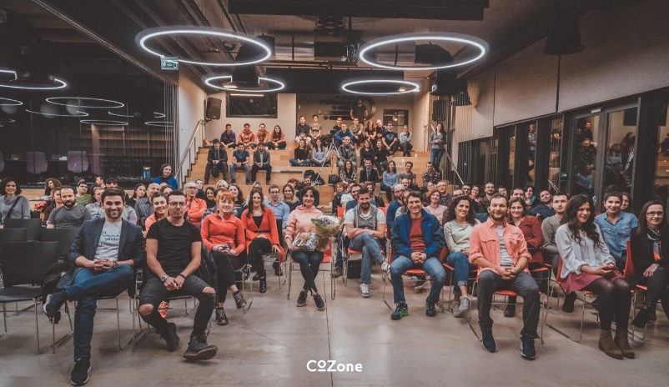
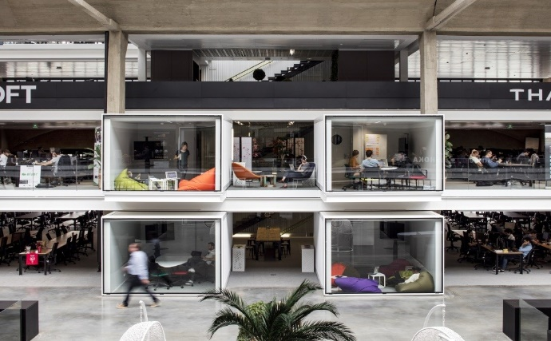
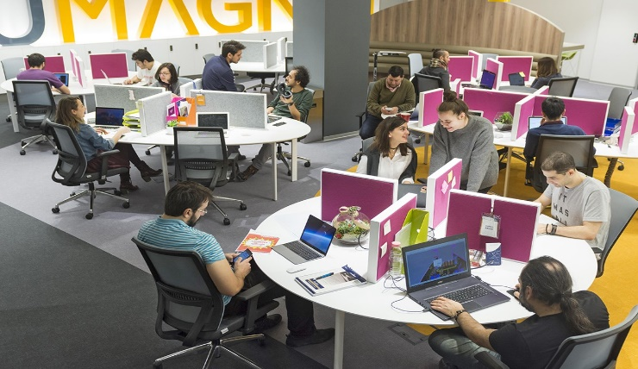
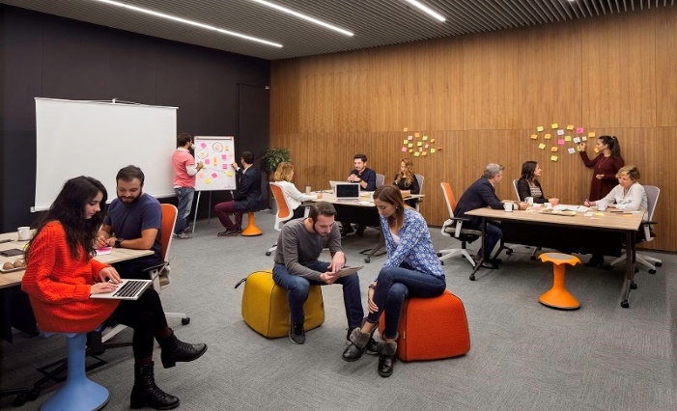
KRİTERLER
En az 1.000 m2 kapalı kullanım alanı
İşletici kuruluş program süresinde bilanço kârını ortaklarına dağıtamaz
Yönetim ofisleri, ortak çalışma alanı, işlikler, toplantı odası, etkinlik alanı ile ortak kullanıma yönelik makine-teçhizat ve yazılım için ayrılmış bağımsız bir alan olmalı
Girişimci ve işletmeye bir ar-ge veya inovasyon iş fikri veya projesi kapsamında yer tahsis edilir
Girişimci ve işletmelerde herhangi bir yaş sınırı aranmaz
Doluluk oranı program başlangıç tarihinden itibaren 2 inci yılın sonunda en az %50 olmalı
TEKMER’e kabul şartını sağlamayan çapa işletmeler olabilir ve bu işletmeler en fazla toplam işlik alanının %30’unu oluşturabilir
Notes:
Eğitim-danışmanlık → 300.000-TL
Organizasyon → 500.000-TL
Tanıtım → 200.000-TL

Slide 34
DESTEK GRUPLARI
PERSONEL GİDERLERİ
MOBİLYA DONANIM
ORTAK
KULLANIMA YÖNELİK MAKİNE-TEÇHİZAT VE YAZILIM
EĞİTİM, DANIŞMANLIK, ORGANİZASYON VE TANITIM GİDERLERİ
1.000.000-TL
(Yıllık 200.000-TL)
300.000-TL
500.000-TL
1.000.000-TL –
Geri Ödemeli
1.000.000-TL
Program kapsamında sağlanacak desteklere %75 destek oranı uygulanır.
Notes:
Eğitim-danışmanlık → 300.000-TL
Organizasyon → 500.000-TL
Tanıtım → 200.000-TL

Slide 35
SÜREÇ
Yetkilendirme
Formu
Başvuru
Yerinde İnceleme
(kabul, revizyon, ret)
Kurul Değerlendirmesi
(kabul, revizyon, ret)
İşletici Kuruluş Kurulması
İzleme
(4 Aylık Dönemlerde)
Faaliyetin
Gerçekleştirilmesi
Taahhütname ve
TEKMER adı kullanım hakkı sözleşmesi
Ödeme
(4 Aylık Dönemlerde)
Destek Sürecinin
Tamamlanması
Destek Sonrası
İzleme

Slide 36
TEŞEKKÜRLER
teknoloji@kosgeb.gov.tr

